Slide 1

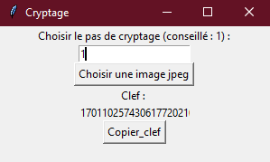
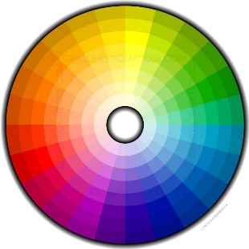

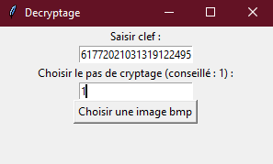
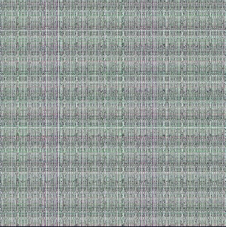
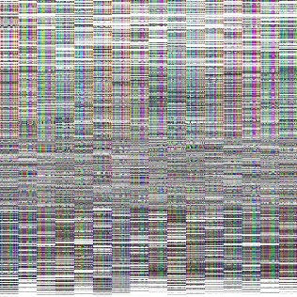

TIPE : Cryptage / Décryptage d’images en couleurs
Objectif :
Créer une application qui:
- Prend une « image source », la crypte et renvoi une clef de 24 bits.
- Prend une « image cryptée » et une clef de 24 bits, la décrypte.
Image source
Image décryptée
Image cryptée
Méthode 1
Image cryptée
Méthode 2
Image cryptée Méthode finale

Slide 2
Sommaire :
Explication du code
Redimensionner
Créer la clef
Extraire 8 coefficients
Créer la matrice W
Piocher 4 coefficients
Cryptage affine
Décryptage affine
Comment coder ces idées
Problème
Solution : Translation
Première application du code
Images
Complexité
Points forts du code
Rapide, efficace, sans perte d’information
Rendu visuel ludique
Impossible à craquer par force brute
Comparaison temps moyens
Force brute / Code affine
Code affine
Limites du code
Format
Limite de la bibliothèque
Craquage par intelligence
Solutions contre le craquage intelligent
Méthode récursive
Méthode rotation RGB
1
2

Slide 3
Explication du code :
1) Redimensionner « image source » où X et Y sont des nombres premiers :
X
X
X
Puis créer « fond crypte », « fond décrypte » sur lesquels on collera les pixels cryptés :
Y
Y
Y
Image source
Fond crypte
Fond décrypte
2) Créer la clef :
- 16 caractères générés aléatoirement
- 8 caractères qui correspondent à la date du jour
- 8 caractères qui correspondent l'heure d’envoi (jusqu’au millième de seconde)
Exemple : 1879461975364879 11032021 12582425
Remarque : Grâce à la date et à l’heure, on se déplace dans la liste des 16 premiers caractères.

Slide 4
Explication du code :
3) Extraire 8 coefficients :
Exemple : Clef = [1, 8, 7, 9, 4, 6, 1, 9, 7, 5, 3, 6, 4, 8, 7, 9, 11, 03, 20, 21, 12, 58, 24, 25]
Position : [0, 1, 2, 3, 4, 5, 6, 7, 8, 9, 10, 11, 12, 13, 14, 15]
Ax = Clef[11 mod (16)] = 6
Ay = Clef[3 mod (16)] = 9
Bx = Clef[20 mod (16)] = Clef[4 mod(16)] = 4
By = Clef[21 mod (16)] = Clef[5 mod(16)] = 6
Cx = Clef[12 mod (16)] = 4
Cy = Clef[58 mod (16)] = Clef[10 mod(16)] = 3
Dx = Clef[24 mod (16)] = Clef[8 mod(16)] = 7
Dy = Clef[25 mod (16)] = Clef[9 mod(16)] = 5

Slide 5
Explication du code :
4) Créer la matrice W (10x10) qui contient des coefficients aléatoires compris entre 1 et max(X, Y) :
Exemple : Sur une image 3x3 :
W =
[[3, 1, 1, 3, 1, 2, 2, 3, 2, 2],
[1, 1, 2, 3, 1, 3, 1, 2, 2, 3],
[2, 1, 1, 3, 3, 2, 3, 3, 1, 2],
[1, 1, 3, 1, 2, 3, 3, 3, 1, 2],
[1, 2, 1, 1, 1, 3, 2, 1, 3, 2],
[1, 1, 1, 3, 2, 1, 3, 3, 1, 1],
[2, 3, 3, 1, 3, 2, 3, 3, 1, 2],
[1, 3, 2, 1, 2, 3, 1, 3, 3, 2],
[1, 1, 2, 3, 1, 3, 3, 3, 1, 2],
[1, 2, 2, 2, 3, 3, 2, 1, 2, 2]]

Slide 6
Explication du code :
5) On prend 4 coefficients de la matrice à partir des coefficients sorti de la clef :
Exemple : Sur une image 3x3 (on restreint les coefficients pour ne pas sortir de la matrice W) :
W =
[[3, 1, 1, 3, 1, 2, 2, 3, 2, 2],
[1, 1, 2, 3, 1, 3, 1, 2, 2, 3],
[2, 1, 1, 3, 3, 2, 3, 3, 1, 2],
[1, 1, 3, 1, 2, 3, 3, 3, 1, 2],
[1, 2, 1, 2, 1, 3, 2, 1, 3, 2],
[1, 1, 1, 3, 2, 1, 3, 3, 1, 1],
[2, 3, 3, 1, 3, 2, 3, 3, 1, 1],
[1, 3, 2, 1, 2, 1, 1, 3, 3, 2],
[1, 1, 2, 3, 1, 3, 3, 3, 1, 2],
[1, 2, 2, 2, 3, 3, 2, 1, 2, 2]]
Donc :
A = W[Ax][Ay] = W[6][9] = 1
B = W[Bx][By] = W[4][6] = 2
C = W[Cx][Cy] = W[4][3] = 2
D = W[Dx][Dy] = W[7][5] = 1

Slide 7
Explication du code :
6) Cryptage affine :
j
Exemple : Sur une image 3x3 :
A = 1, B = 2, C = 2, D = 1
On prend i ϵ [0, 3] et j ϵ [0, 3]:
X = (A * i + B) mod(3) = (1 * i + 2) mod(3)
Y = (C * j + D) mod(3) = (2 * j + 1) mod(3)
i
0,0 | 1,0 | 2,0
0,1 | 1,1 | 2,1
0,2 | 1,2 | 2,2
Image source
Fond crypte
P_{i,j}
Remarque : le modulo sera toujours un nombre premier ce qui assure la bijectivité de notre fonction.
Y
Y
P_{x,y}
X
X

Slide 8
Explication du code :
6) Cryptage affine :
Exemple : On prend i ϵ [0, 3] et j ϵ [0, 3]:
X = (A * i + B) mod(3) = (1 * i + 2) mod(3)
Y = (C * j + D) mod(3) = (2 * j + 1) mod(3)
(0, 0) => ((1*0+2)mod(3), (2*0+1)mod(3)) = (2, 1)
(1, 0) => ((1*0+2)mod(3), (2*1+1)mod(3)) = (2, 0)
(2, 0) => ((1*0+2)mod(3), (2*2+1)mod(3)) = (2, 2)
(0, 1) => ((1*1+2)mod(3), (2*0+1)mod(3)) = (0, 1)
(1, 1) => ((1*1+2)mod(3), (2*1+1)mod(3)) = (0, 0)
(2, 1) => ((1*1+2)mod(3), (2*2+1)mod(3)) = (0, 2)
(0, 2) => ((1*2+2)mod(3), (2*0+1)mod(3)) = (1, 1)
(1, 2) => ((1*2+2)mod(3), (2*1+1)mod(3)) = (1, 0)
(2, 2) => ((1*2+2)mod(3), (2*2+1)mod(3)) = (1, 2)
0,0 | 1,0 | 2,0
0,1 | 1,1 | 2,1
0,2 | 1,2 | 2,2
1,1 | 1,2 | 1,0
0,1 | 0,2 | 0,0
2,1 | 2, 2 | 2,0

Slide 9
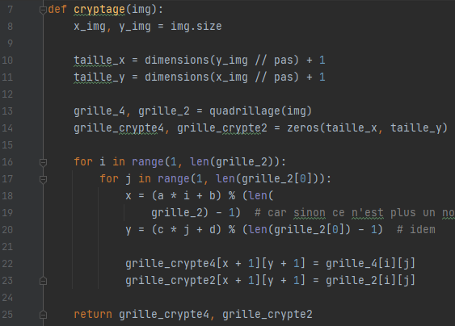
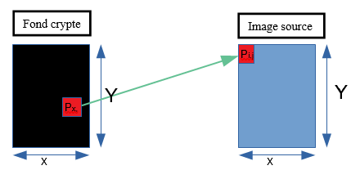
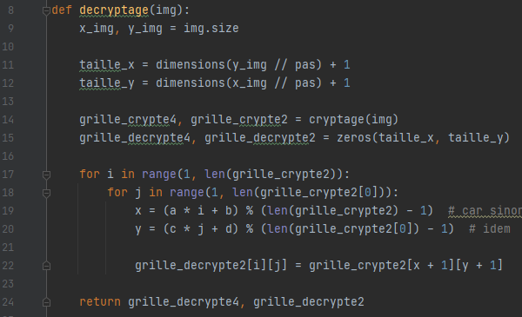
Explication du code :
7) Décryptage affine :
Fond crypte
Fond décrypte
Remarque : On peut appliquer cette méthode car on utilise une clef fixé pour le cryptage et décryptage d’image.

Slide 10
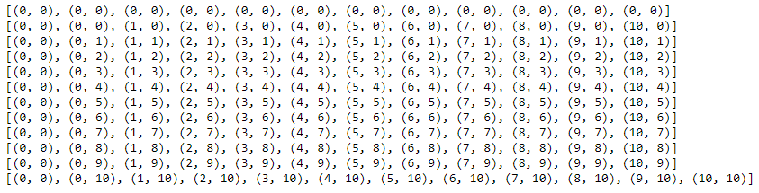
Comment coder ces idées ? :
Problème : Pour les images supérieurs à 3x3, i et j doivent être différents de 0 pour assurer la bijectivité de la fonction.
Or la fonction img.crop() coupe une image en prenant pour origine le coin gauche de l’image. Donc si on parcours toute l’image sous forme de tableau, i et j peuvent valoir 0.
Solution : On translate l’image tel que pour une image 11x11 (avec un pas de 1) :
Donc : la position du pixel (0,0) s’obtient maintenant en parcourant cette matrice A en faisant : A[1][1]

Slide 11
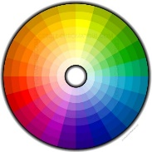
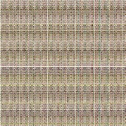
Première application du code :
Image source
Image cryptée
Image décryptée
Complexité : Quadratique en O(X * Y) car on parcours l’image entière.
Remarque : On observe une sorte de motif périodique sur l’image cryptée.

Slide 12
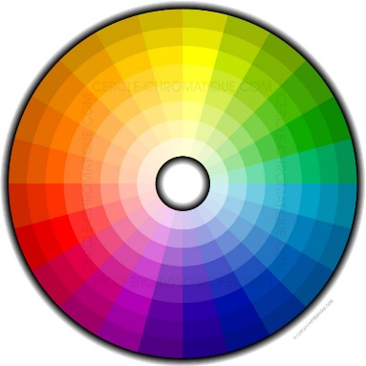
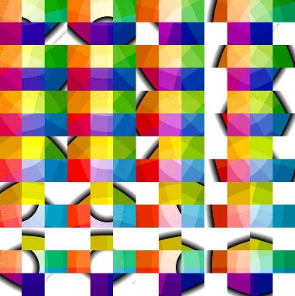
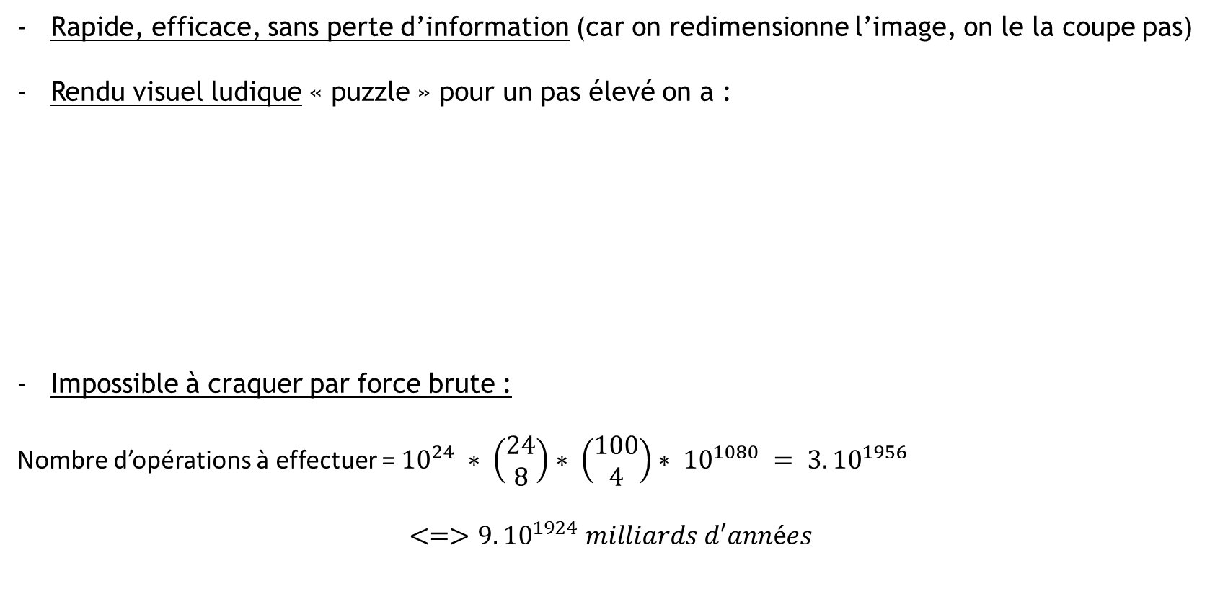
Points forts du code :
Rapide, efficace, sans perte d’information (car on redimensionne l’image, on le la coupe pas)
Rendu visuel ludique « puzzle » pour un pas élevé on a :
Impossible à craquer par force brute :
Nombre d’opérations à effectuer = ${10}^{24} ∗ \left(\begin{matrix}24 \\ 8\end{matrix}\right)∗ \left(\begin{matrix}100 \\ 4\end{matrix}\right)∗ {10}^{1080} = 3.{10}^{1956}$
$$<=>9.{10}^{1924} milliards d′années$$

Slide 13
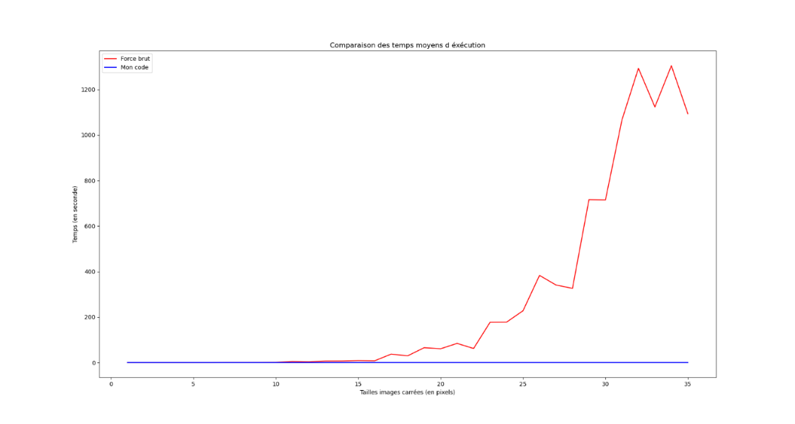
Comparaison temps moyens :
Comparaison avec le code force brute (moyenne de 100) :

Slide 14
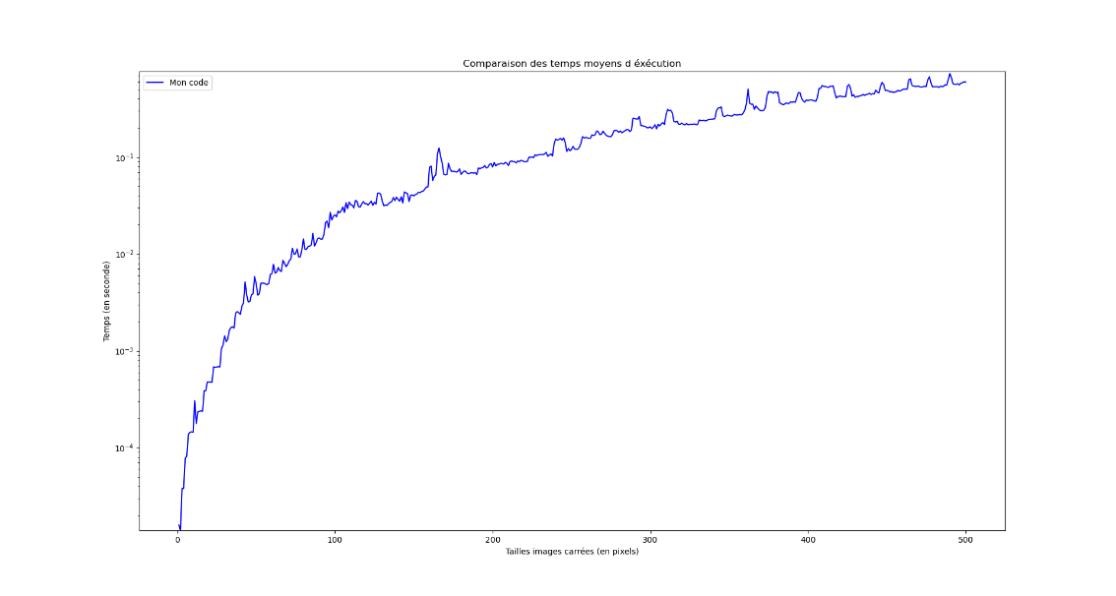
Comparaison temps moyens :
Comparaison avec le code force brute (moyenne de 500) :

Slide 15

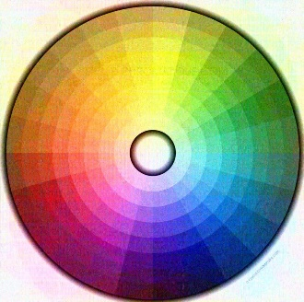
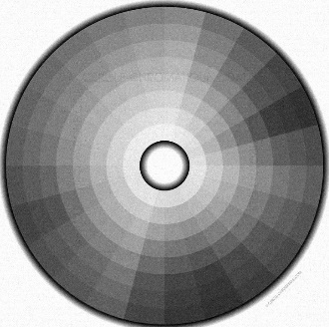
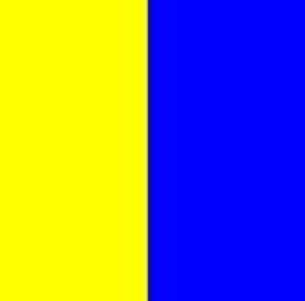
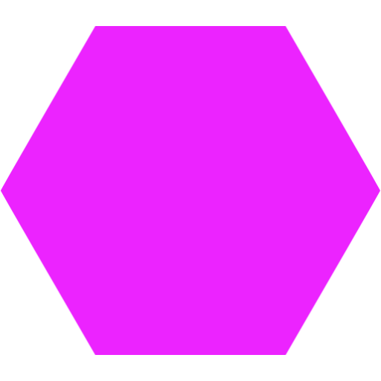
Limites du code :
Format : BMP au lieu de JPG (qui compresse le fichier et conduit à une perte d’information) :
Associé à la limite de la bibliothèque :

Slide 16
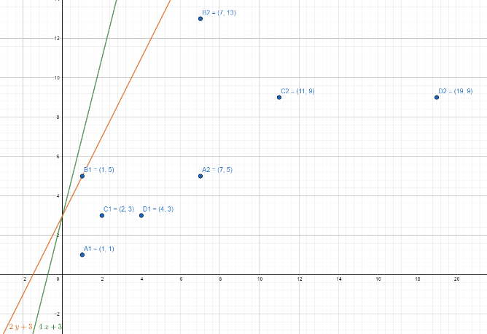
Limites du code :
Craquage par intelligence :
Ceci montre pourquoi on observe des motifs sur notre image cryptée.
Remarque : Il serait donc facile de trouver la combinaison des coefficients (a, b, c, d) si on procède sur une portion de notre image.

Slide 17
Solutions contre le craquage intelligent :
Méthode récursive (sur les lignes d’une image ou X = 2k) :
Exemple : Sur une image comportant 8 pixels sur chaque lignes et Y = 5 lignes :
On divise par 2 le nombre de colonne (X) tel que :
On fait des rotations des pixels sur UNE ligne à l’intérieur suivant un nombre compris entre [1, Y] qui sont indiqués dans la clef :
Si on prend (1, 3) pour chaque groupe respectif alors on obtient :
Remarque : Sur les autres lignes on pose une condition (par exemple : pair ou impair) où les coefficients sont différents.
1 | 2 | 3 | 4 | 5 | 6 | 7 | 8
1 | 2 | 3 | 4 | 5 | 6 | 7 | 8
4 | 1 | 2 | 3 | 6 | 7 | 8 | 5

Slide 18
Solutions contre le craquage intelligent :
Méthode récursive (sur les lignes d’une image ou X = 2k) :
Exemple : Sur une image comportant 8 pixels sur chaque lignes et Y = 5 lignes:
On répète cette opération (/2) jusqu’à arriver a 1 pixel (comme ça même si il y a un reste le programme tourne car il est récursif) :
Sur la même ligne on reprend : (1, 3) puis on rajoute le premier coefficient + le dernier :
(1, 3, 1+3, 1+3+1) = (1, 3, 4, 5)
4 | 1 | 2 | 3 | 6 | 7 | 8 | 5
4 | 1 | 2 | 3 | 6 | 7 | 8 | 5
1 | 4 | 3 | 2 | 6 | 7 | 5 | 8

Slide 19
Solutions contre le craquage intelligent :
Méthode récursive (sur les lignes de l’image) :
Exemple : Sur une image comportant 8 pixels sur chaque lignes et Y = 5 lignes:
On arrive à : 2/2 = 1 donc les rotations sont terminés !
Donc :
1 | 4 | 3 | 2 | 6 | 7 | 5 | 8
1 | 2 | 3 | 4 | 5 | 6 | 7 | 8
1 | 4 | 3 | 2 | 6 | 7 | 5 | 8

Slide 20
Solutions contre le craquage intelligent :
Méthode récursive + Rotation RGB (Prochaine diapo):
Image source
Image cryptée
Image décryptée
Complexité : O(X/2 * Y * Y) car on effectue Y fois X/2 fois (dans le pire cas : avant 1 pixel) Y rotations (dans le pire cas). Soit : O(X * Y²) donc plus long que le code précédent.
Remarque : Clef cassable facilement par force brute car les opérations récursive sur les lignes sont facile
a faire tourner par force brute.

Slide 21
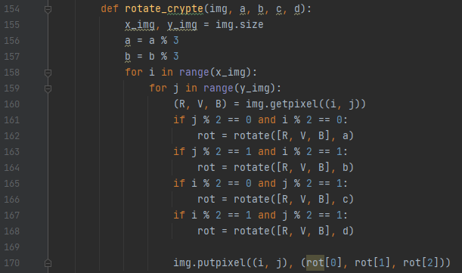
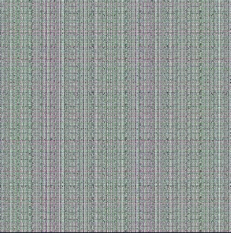
Solutions contre le craquage intelligent :
Méthode rotation RGB :
Exemple : On utilise les 4 premiers coefficients non utilisés de la clef :
Clef = [1, 8, 7, 9, 4, 6, 1, 9, 7, 5, 3, 6, 4, 8, 7, 9, 11, 03, 20, 21, 12, 58, 24, 25]
a b c d
Tel que :
Image cryptée
Image cryptée + RGB

Slide 22
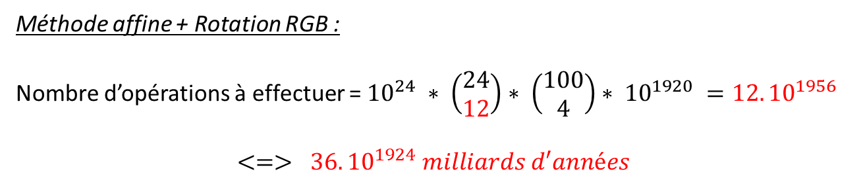
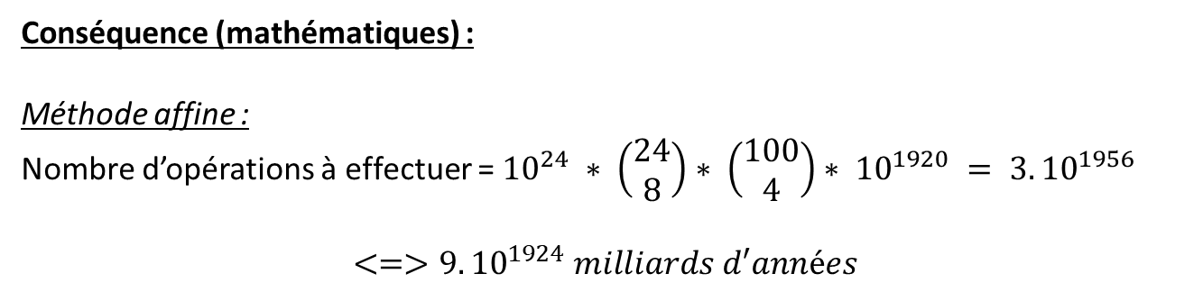
Solutions contre le craquage intelligent :
Méthode rotation RGB :
Conséquence (mathématiques) :
Méthode affine :
Nombre d’opérations à effectuer = ${10}^{24} ∗ \left(\begin{matrix}24 \\ 8\end{matrix}\right)∗ \left(\begin{matrix}100 \\ 4\end{matrix}\right)∗ {10}^{1920} = 3.{10}^{1956}$
$$<=>9.{10}^{1924} milliards d′années$$
Equivalent à cette échelle
Méthode affine + Rotation RGB :
Nombre d’opérations à effectuer = ${10}^{24} ∗ \left(\begin{matrix}24 \\ 12\end{matrix}\right)∗ \left(\begin{matrix}100 \\ 4\end{matrix}\right)∗ {10}^{1920} =12.{10}^{1956}$
$$<=> 36.{10}^{1924} milliards d′années$$

Slide 23
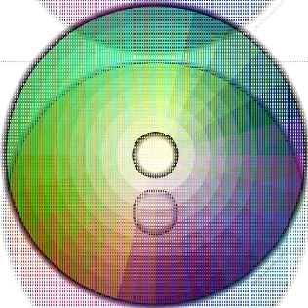
Solutions contre le craquage intelligent :
Méthode Rotation RGB :
Conséquence (visuelle):
Image source
Image cryptée + rotation RGB
Image décryptée sans rotation RGB
Image décryptée avec rotation RGB
Remarque : Si c’est un texte, le fait de ne pas décrypter la rotation RGB est encore plus embêtante pour le « hacker » car l’image n’aura plus aucun sens.

Slide 24
Rendu final:
Si on combine les deux méthodes de cryptage alors on obtient :
Image source
Image cryptée
Image décryptée

